Slide 1
海戦ゲーム（仮）
対 象：全年齢
ジ ャ ンル：STG
対応機種：Windows PC
大原情報ビジネス専門学校
ゲーム制作コース
丁俊宇

Slide 2
目 次
概 要…………………………………03
新 規 性…………………………………04
システム紹介…………………………………05
画面サンプル…………………………………08
ゲームフロー…………………………………09

Slide 3
概 要
第二次世界大戦を背景にして２DSTGゲームです。
２Dでもリアルな海戦を感じられるように作ります。
小さい艦隊から大きい艦隊へ育つ。

Slide 4
新 規 性
一つの船を操作するだけではなく、艦隊司令みたいに艦隊を指示することもできる。
距離はリアルにするので、本物の海戦の緊張感も体験できる
リアルの海戦は遅いため、時間の推進速度が早めにするので、本物よりかかる時間が短くにする。

Slide 5
システム紹介――船操作
速度、損傷管理、射撃、航空隊の指示、針路などをコントロールする。
UIから船の状態を確認できる。
敵をロックしてデータを取って、そのデータに従て射撃する。
敵をロックした後、航空隊に指示を出す。航空隊は指示に従て任務を完成する。

Slide 6
システム紹介――艦隊操作
艦隊の隊形を操作できる。
フラグシープを変更することもできる
出撃前に艦隊を編成することも可能だ。

Slide 7
システム紹介――任務
殲滅戦
敵艦隊を全滅すれば終わる。
任務
どこから逃げる、ベースを破壊するなど任務を完成すれば勝つ
いずれの戦闘を完成すれば、新たな船、部品を得ることができる。命中率や敵の損傷状況によって結果判定を行う、結果による賞品をもらう。

Slide 8
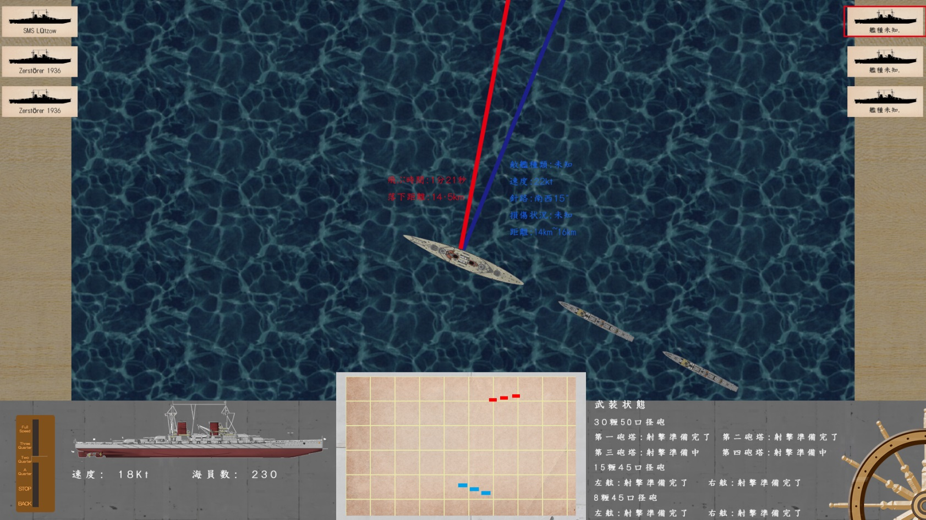
画面サンプル
敵指示線：ロックされた船の状態を表す
射撃指示線：飛ぶ時間と砲弾落下距離
敵艦隊の名前と種類
発見状態による違う
友軍艦隊の名前と種類
出力選択指示
自分の船の速度など状態
ミニマップ
武器の状況（使えるか）
自分の船
友軍の船

Slide 9
ゲームフロー
戦闘が行う
勝利して新たな船、パーツをアンロック
船を調整し、艦隊を編成する

